Slide 1

本课程采用
本次直播是
视频直播
9:50正式开始上课。
请登陆雨课堂签到。

Slide 2

单选题
1分
结论“流对象实现的初衷就是为程序语言提供一个通用的输入输出设计规范”是否正确?
A
正确。
B
错误。
提交

Slide 3
面向对象程序设计基础 (Fundamentals of Object-Oriented Programming)
雍俊海
清华大学软件学院
School of Software, Tsinghua University
yongjunhai@tsinghua.org.cn

Slide 4
助教
唐瑞杰
Tel: 13521813891
Email: thss15_tangrj@163.com
微信号: trj13619002195
郑成伟
Tel: 18401653040
Email: zhengcw18@mails.tsinghua.edu.cn
微信号: 可以通过手机号加入

Slide 5
第12讲 命名空间、异常处理、类对象和单体模式
雍俊海(Jun-Hai Yong)
清华大学软件学院
School of Software, Tsinghua University

Slide 6
本章总体纲要
命名空间
异常处理
类对象
单体模式
复习
作业

Slide 7
命名空间(namespace)
命名空间的作用
为C++代码提供了一种管理机制;
可以在一定程度减少命名冲突。
命名空间的定义
namespace 命名空间的名称
{
类、变量、函数等声明或定义。
}

Slide 8
命名空间(namespace)
命名空间的定义可以是不连续的，即命名空间的定义具有累加性。
namespace 命名空间的名称
{
类、变量、函数等声明或定义部分1。
}
namespace 命名空间的名称
{
类、变量、函数等声明或定义部分2。
}

Slide 9
应用命名空间(namespace)
命名空间的应用
应用方式一（采用using namespace）
应用方式二（采用“命名空间的名称::”）
using namespace 命名空间的名称;
这时可以直接用在命名空间中的类、变量、函数等成员。
命名空间的名称::类、变量、函数等成员

Slide 10
应用命名空间(namespace)
命名空间的应用
应用方式三（采用using）
using 命名空间的名称::成员名称;
这时可以直接用在命名空间中的这个成员
(例如:类、变量、函数等成员)。

Slide 11
例程: 老师给学生分数
CP_UniversityStudent.h
CP_UniversityStudent.cpp
CP_UniversityTeacher.h
CP_UniversityTeacher.cpp
CP_UniversityTest.h
CP_UniversityTest.cpp
CP_UniversityTestMain.cpp

Slide 12
命名空间示例 (文件名CP_UniversityStudent.h, 开发者: 雍俊海)
#ifndef CP_UNIVERSITYSTUDENT_H
#define CP_UNIVERSITYSTUDENT_H
// #include "CP_UniversityStudent.h"
namespace CNS_University
{
class CP_Student
{
private:
int m_ID;
int m_score;
public:
CP_Student(int id = 0, int score = 100)
:m_ID(id), m_score(score) { }
int mb_getID() const { return m_ID; }
int mb_getScore() const { return m_score; }
friend class CP_Teacher;
}; // 类CP_Student定义结束
ostream& operator << (ostream& os, const CP_Student &s);
} // 命名空间CNS_University结束
#endif

Slide 13
命名空间示例 (文件名CP_UniversityStudent.cpp, 开发者: 雍俊海)
#include <iostream>
using namespace std;
#include "CP_UniversityStudent.h"
namespace CNS_University
{
ostream& operator << (ostream& os, const CP_Student &s)
{
os << "(" << s.mb_getID() << ", ";
os << s.mb_getScore() << ")";
return os;
} // 运算符<<定义结束
} // 命名空间CNS_University结束
同一个命名空间，不必写成CNS_University::CP_Student 。

Slide 14
命名空间示例 (文件名CP_UniversityTeacher.h, 开发者: 雍俊海)
#ifndef CP_UNIVERSITYTEACHER_H
#define CP_UNIVERSITYTEACHER_H
// #include "CP_UniversityTeacher.h"
#include "CP_UniversityStudent.h"
namespace CNS_University
{
class CP_Teacher
{
public:
void mb_setScore(CP_Student &s, int i);
}; // 类CP_Teacher定义结束
} // 命名空间CNS_University结束
#endif

Slide 15
命名空间示例 (文件名CP_UniversityTeacher.cpp, 开发者: 雍俊海)
#include <iostream>
using namespace std;
#include "CP_UniversityTeacher.h"
namespace CNS_University
{
void CP_Teacher::mb_setScore(CP_Student &s, int i)
{
s.m_score = i;
} // 类CP_Teacher的成员函数mb_setScore定义结束
} // 命名空间CNS_University结束

Slide 16
命名空间示例 (文件名CP_UniversityTest.h, 开发者: 雍俊海)
#ifndef CP_UNIVERSITYTEST_H
#define CP_UNIVERSITYTEST_H
// #include "CP_UniversityTest.h"
#include "CP_UniversityTeacher.h"
namespace CNS_University
{
extern void gb_test();
} // 命名空间CNS_University结束
#endif

Slide 17
命名空间示例 (文件名CP_UniversityTest.cpp, 开发者: 雍俊海)
#include <iostream>
using namespace std;
#include "CP_UniversityTest.h"
namespace CNS_University
{
void gb_test()
{
CP_Student a(2022010001);
CP_Teacher b;
b.mb_setScore(a, 95);
cout << "学生" << a << endl;
} // 函数gb_test定义结束
} // 命名空间CNS_University结束

Slide 18
命名空间示例 (文件名CP_UniversityTestMain.cpp, 开发者: 雍俊海)
#include <iostream>
using namespace std;
#include "CP_UniversityTest.h"
using namespace CNS_University;
int main(int argc, char* args[ ])
{
gb_test();
system("pause");
return 0;
} // main函数结束
运行结果:
学生(2022010001, 95)
请按任意键继续. . .

Slide 19
命名空间示例: 三种应用方式对照 (文件名CP_UniversityTestMain.cpp, 开发者: 雍俊海)
#include <iostream>
using namespace std;
#include "CP_UniversityTest.h"
using namespace CNS_University;
int main( )
{
gb_test( );
system("pause");
return 0;
} // main函数结束
#include <iostream>
using namespace std;
#include "CP_UniversityTest.h"
using CNS_University::gb_test;
int main( )
{
gb_test( );
system("pause");
return 0;
} // main函数结束
注意: 这里没有namespace。
使用方式一
使用方式三
#include <iostream>
using namespace std;
#include "CP_UniversityTest.h"
int main( )
{
CNS_University::gb_test( );
system("pause");
return 0;
} // main函数结束
采用完整的名称。
运行结果:
学生(2022010001, 95)
请按任意键继续. . .
使用方式二

Slide 20
命名空间示例: 命名空间内外对照 (文件名CP_UniversityTest.cpp, 开发者: 雍俊海)
#include <iostream>
using namespace std;
#include "CP_UniversityTest.h"
namespace CNS_University
{
void gb_test()
{
CP_Student a(2022010001);
CP_Teacher b;
b.mb_setScore(a, 95);
cout<<"学生"<<a<< endl;
} // 函数gb_test定义结束
} // 命名空间CNS_University结束
#include <iostream>
using namespace std;
#include "CP_UniversityTest.h"
using namespace CNS_University;
void gb_test()
{
CP_Student a(2022010001);
CP_Teacher b;
b.mb_setScore(a, 95);
cout << "学生" << a << endl;
} // 函数gb_test定义结束
命名空间CNS_University 的成员。
不是命名空间CNS_University 的成员。
链接错误: 无法解析外部符号“CNS_University::gb_test”。

Slide 21
本章总体纲要
命名空间
异常处理
类对象
单体模式
复习
作业

Slide 22
基本概念
什么是异常(Exception)?
异常(Exception)是正常程序流程所不能按正常流程处理的异常情况或异常事件。
在有些书中，异常也称作例外。
异常处理的作用
简化对异常情况的处理，减少if-else语句。

Slide 23
try/catch语句块格式
try/catch语句块的格式如下:
try
{
// 可能会抛出异常的语句块。
}
catch(类型 变量)
{ // 这里与函数参数类似，可以采用引用，即“类型 &变量”
// 异常处理语句块。
}
catch(类型 变量)
{ // 在catch子句声明中的“变量”不是必须的。
// 异常处理语句块。
}
…
catch(类型 变量)
{ // 在try/catch语句块中允许1个或以上的catch子句联立
// 异常处理语句块。
} // try/catch结构结束

Slide 24
抛出异常: throw语句
throw语句的格式如下:
throw 表达式;
在catch子句中，还允许下面重新抛出异常的语句:
throw;
这时，该throw语句实际所抛出的表达式就是该catch子句所接收到的表达式。
throw语句在形式上有点类似于return语句。

Slide 25
异常处理例程: 异常捕捉
#include <iostream>
using namespace std;
int gb_divide(int dividend, int divisor)
{
if (divisor == 0)
throw 0;
return (dividend/divisor);
} // 函数gb_divide定义结束
int main()
{
try
{
gb_divide(6, 0);
cout << "6/0" << endl;
}
catch (int e)
{
cout << "异常e=" << e << endl;
} // try/catch结构结束
system("pause"); // 暂停住控制台窗口
return 0; // 返回0表明程序运行成功
} // 函数main结束
运行结果:
异常e=0
请按任意键继续. . .
不会被执行的语句。

Slide 26
异常处理例程: 重新抛出异常
#include <iostream>
using namespace std;
int gb_divide(int d, int s)
{
if (s == 0)
throw 10;
return (d / s);
} // 函数gb_divide定义结束
void gb_test( )
{
try
{
gb_divide(6, 0);
cout << "6/0" << endl;
}
catch (int e)
{
cout<<"T: 异常="<<e<<endl;
throw; // 等同于: throw e;
} // try/catch结构结束
} // 函数gb_test定义结束
int main()
{
try
{
gb_test();
}
catch (int e)
{
cout<<"M: 异常="<<e<<endl;
} // try/catch结构结束
system("pause");//暂停控制台窗口
return 0;//返回0表明程序运行成功
} // 函数main结束
运行结果:
T: 异常=10
M: 异常=10
请按任意键继续. . .

Slide 27
填空题
1分
【 [填空1] 】如果代码有误，请填写“错误”；否则，请填写程序运行结果。
int main()
{
try
{
gb_test();
}
catch (int e)
{
cout<<"M: 异常="<<e<<endl;
} // try/catch结构结束
//system("pause");//暂停控制台窗口
return 0;//返回0表明程序运行成功
} // 函数main结束
#include <iostream>
using namespace std;
int gb_divide(int d, int s)
{
if (s == 0)
throw 10;
return (d / s);
} // 函数gb_divide定义结束
void gb_test()
{
gb_divide(6, 0);
try
{
cout << "6/0" << endl;
}
catch (int e)
{
cout<<"T: 异常="<<e<<endl;
throw; // 等同于: throw e;
} // try/catch结构结束
} // 函数gb_test定义结束
正常使用填空题需3.0以上版本雨课堂
作答

Slide 28
异常处理例程: 对照
#include <iostream>
using namespace std;
int gb_divide(int d, int s)
{
if (s == 0)
throw 10;
return (d / s);
} // 函数gb_divide定义结束
void gb_test()
{
gb_divide(6, 0);
try
{
cout << "6/0" << endl;
}
catch (int e)
{
cout<<"T: 异常="<<e<<endl;
throw; // 等同于: throw e;
} // try/catch结构结束
} // 函数gb_test定义结束
代码是否有误?
如果没有，则程序运行结果是什么?
int main()
{
try
{
gb_test();
}
catch (int e)
{
cout<<"M: 异常="<<e<<endl;
} // try/catch结构结束
system("pause");//暂停控制台窗口
return 0;//返回0表明程序运行成功
} // 函数main结束
运行结果:
M: 异常=10
请按任意键继续. . .

Slide 29
异常处理例程: 局部变量
#include <iostream>
using namespace std;
class CP_A
{
public:
CP_A(){cout<<"构造A。"<<endl;}
~CP_A(){cout<<"销毁A。"<<endl;}
}; // 类CP_A定义结束
int gb_divide(int d, int s)
{
CP_A a;
if (s == 0)
throw 0;
return (d / s);
} // 函数gb_divide定义结束
int main()
{
try
{
gb_divide(6, 0);
cout << "6/0" << endl;
}
catch (int e)
{
cout << "异常e=" << e << endl;
} // try/catch结构结束
system("pause");//暂停住控制台窗口
return 0; // 返回0表明程序运行成功
} // 函数main结束
运行结果:
构造A。
销毁A。
异常e=0
请按任意键继续. . .
异常被捕捉之前，
局部变量的内存会被回收。

Slide 30
try/catch语句块: 父类与子类异常
如果多个catch子句联立并且catch子句接收参数的类型之间存在派生和继承关系，则
接收子类型参数的catch子句应当在前面，
接收父类型参数的catch子句应当在后面。
否则，会产生一个编译警告/错误，而且放在后面接收子类型参数的catch子句实际上不起作用。

Slide 31
例程:父类与子类异常
运行结果:
6/0
捕捉异常E
t=1
请按任意键继续. . .
#include <iostream>
using namespace std;
class CP_ExceptionBase
{
}; // 类CP_ExceptionBase结束
class CP_Exception : public CP_ExceptionBase
{
}; // 类CP_Exception定义结束
int gb_divide(int d, int s)
{
CP_Exception c;
if (s == 0)
throw c;
int r = d / s;
return r;
} // 函数gb_divide定义结束
int main()
{
int t = 1;
try
{
cout << "6/0" << endl;
t = gb_divide(6, 0);
cout << "6/2" << endl;
t = gb_divide(6, 2);
cout << "try结束" << endl;
}
catch (CP_Exception)
{
cout << "捕捉异常E" << endl;
}
catch (CP_ExceptionBase)
{
cout << "捕捉异常EB" << endl;
} // try/catch结构结束
cout << "t=" << t << endl;
system("pause"); // 暂停住控制台窗口
return 0; // 返回0表明程序运行成功
} // 函数main结束

Slide 32
例程: 父类与子类异常
运行结果:
6/0
捕捉异常EB
t=1
请按任意键继续. . .
#include <iostream>
using namespace std;
class CP_ExceptionBase
{
}; // 类CP_ExceptionBase结束
class CP_Exception : public CP_ExceptionBase
{
}; // 类CP_Exception定义结束
int gb_divide(int d, int s)
{
CP_Exception c;
if (s == 0)
throw c;
int r = d / s;
return r;
} // 函数gb_divide定义结束
int main()
{
int t = 1;
try
{
cout << "6/0" << endl;
t = gb_divide(6, 0);
cout << "6/2" << endl;
t = gb_divide(6, 2);
cout << "try结束" << endl;
}
catch (CP_ExceptionBase)
{
cout << "捕捉异常EB" << endl;
}
catch (CP_Exception)
{
cout << "捕捉异常E" << endl;
} // try/catch结构结束
cout << "t=" << t << endl;
system("pause"); // 暂停住控制台窗口
return 0; // 返回0表明程序运行成功
} // 函数main结束
对调
编译 警告: “CP_Exception”将被基类(“CP_ExceptionBase”)捕获。

Slide 33
try/catch语句块
可以接收任何可以捕获的异常的catch子句的格式如下:
catch(...) // 即catch子句的参数为三个英文句点
{
// 异常处理语句块。
}
如果可以接收任何可以捕获的异常的catch子句与其他catch子句联立，则可以接收任何异常的catch子句必须是最后一个catch子句。否则，会产生一个编译时刻错误。

Slide 34
异常处理例程: 无法捕捉系统异常
程序中断运行:
0x011C23F2 处有未经处理的异常(在 ConsolePptVC2017.exe 中): 0xC0000094: Integer division by zero。
#include <iostream>
using namespace std;
int gb_divide(int dividend, int divisor)
{
int r = dividend / divisor;
return r;
} // 函数gb_divide定义结束
int main()
{
try
{
gb_divide(6, 0);
cout << "6/0" << endl;
}
catch (...)
{
cout << "异常处理完毕。" << endl;
} // try/catch结构结束
system("pause"); // 暂停住控制台窗口
return 0; // 返回0表明程序运行成功
} // 函数main结束
无法捕捉系统异常。

Slide 35
函数terminate( )
如果没有catch子句能够处理该异常，则程序执行权将被转交给C++标准库中定义的函数terminate( )。
terminate(): 中止程序的正常运行，程序非正常退出。

Slide 36
函数terminate( ): 代码示例
#include <iostream>
using namespace std;
int gb_divide(int dividend, int divisor)
{
if (divisor == 0)
throw 0;
return (dividend/divisor);
} // 类CP_A的静态成员函数mbs_show定义结束
int main()
{
gb_divide(6, 0);
system("pause"); // 暂停住控制台窗口
return 0; // 返回0表明程序运行成功
} // 函数main结束
抛出异常，但没有捕捉。
程序中断运行:
0x76C53EF2 处(位于 ConsolePptVC2017.exe 中)有未经处理的异常: Microsoft C++ 异常: int，位于内存位置 0x0133F948 处。

Slide 37
异常处理: 内存泄露问题
#include <iostream>
using namespace std;
int gb_divide(int d, int s)
{
if (s == 0)
throw 0;
return (d / s);
} // 函数gb_divide定义结束
int main()
{
int t = 1;
try
{
int * p = new int[100000];
cout<<"指针p: 申请内存。"<<endl;
cout << "6/0" << endl;
t = gb_divide(6, 0);
cout << "6/2" << endl;
t = gb_divide(6, 2);
delete [ ] p;
cout<<"指针p: 释放内存。"<<endl;
}
catch (...)
{
cout << "有异常发生。" << endl;
} // try/catch结构结束
cout << "t=" << t << endl;
system("pause");//暂停住控制台窗口
return 0;//返回0表明程序运行成功
} // 函数main结束
问题: 如何避免出现这种内存泄露问题?
执行不到。
运行结果:
指针p: 申请内存。
6/0
有异常发生。
t=1
请按任意键继续. . .

Slide 38
异常处理: 内存泄露问题解决方案
#include <iostream>
using namespace std;
template <typename T>
class CP_Array
{
public:
T * m_data;
int m_n;
public:
CP_Array(): m_data(NULL), m_n(0) {}
~CP_Array();
void mb_allocate(int n);
}; // 类CP_Array定义结束

Slide 39
异常处理: 内存泄露问题解决方案
template <typename T>
void CP_Array<T>::mb_allocate(int n)
{
if (n == m_n)
return;
if (m_data != NULL)
{
m_n = 0;
cout << "释放内存: " << m_data << endl;
delete[] m_data;
m_data = NULL;
} // if结束
if (n <= 0)
return;
m_data = new(nothrow) T[n];
if (m_data == NULL)
m_n = 0;
else
{
m_n = n;
cout << "申请内存:" << m_data << endl;
} // if/else结束
} // 模板CP_Array的成员函数mb_allocate结束
申请不到内存，也不抛出异常。

Slide 40
异常处理: 内存泄露问题解决方案
template <typename T>
CP_Array<T>::~CP_Array()
{
if (m_data != NULL)
{
cout << "释放内存: " << m_data << endl;
delete[] m_data;
} // if结束
} // 模板CP_Array的析构函数结束
int gb_divide(int d, int s)
{
if (s == 0)
throw 0;
return (d / s);
} // 函数gb_divide定义结束

Slide 41
异常处理: 内存泄露问题解决方案
运行结果:
申请内存:02F624E0
6/0
释放内存: 02F624E0
有异常发生。
t=1
请按任意键继续. . .
int main()
{
int t = 1;
try
{
CP_Array<int> p;
p.mb_allocate(100000);
cout << "6/0" << endl;
t = gb_divide(6, 0);
cout << "6/2" << endl;
t = gb_divide(6, 2);
}
catch (...)
{
cout << "有异常发生。" << endl;
} // try/catch结构结束
cout << "t=" << t << endl;
system("pause"); // 暂停住控制台窗口
return 0; // 返回0表明程序运行成功
} // 函数main结束

Slide 42
本章总体纲要
命名空间
异常处理
类对象
单体模式
复习
作业

Slide 43
静态成员(static)
对象包括类对象和实例对象。
类对象由类的静态成员组成。
具有static属性的成员称为静态成员。
包括静态成员变量和静态成员函数。
类对象隶属于类及其所有的实例对象。
类对象由该类和所有实例对象共同维护和使用。

Slide 44
静态成员变量
在类定义内部无法定义静态成员变量，只能声明静态成员变量。
类的静态成员变量需要先在类定义内部进行声明，在类定义外部并且在该类所隶属的命名空间中进行定义。
在定义静态成员变量时，静态成员变量名的前面必须加上类名和“::”运算符，而且不能加上存储类型说明符static。

Slide 45
静态成员变量: 代码示例
头文件“CP_StaticData.h”
#ifndef CP_STATICDATA_H
#define CP_STATICDATA_H
class CP_StaticData
{ // 略去该类定义的其他部分
public:
static int m_dataStatic;
}; // 类CP_StaticData定义结束
#endif
不能在这里赋初值。
#include <iostream>
using namespace std;
#include "CP_StaticData.h"
int CP_StaticData::m_dataStatic = 0;
源文件“CP_StaticData.cpp”
这里不能添加关键字static
该语句出现的次数必须为1

Slide 46
静态成员变量: CP_StaticDataMain.cpp
编译结果:
警告: “a”: 未引用的局部变量
#include <iostream>
using namespace std;
#include "CP_StaticData.h"
int main(int argc, char* args[ ])
{
CP_StaticData::m_dataStatic = 20;
cout << "CP_StaticData::m_dataStatic="
<< CP_StaticData::m_dataStatic << endl;
CP_StaticData a;
a.m_dataStatic = 40;
cout << "a.m_dataStatic=" << a.m_dataStatic << endl;
cout << "CP_StaticData::m_dataStatic="
<< CP_StaticData::m_dataStatic << endl;
system("pause"); // 暂停住控制台窗口
return 0;
} // main函数结束
运行结果:
CP_StaticData::m_dataStatic=20
a.m_dataStatic=40
CP_StaticData::m_dataStatic=40
请按任意键继续. . .
正式访问方式
非常规访问方式

Slide 47
静态成员函数: 代码示例
头文件“CP_StaticShow.h”
#ifndef CP_STATICSHOW_H
#define CP_STATICSHOW_H
class CP_StaticShow
{ // 略去该类定义的其他部分
public:
static void mbs_show();
}; // 类CP_StaticShow定义结束
#endif
#include <iostream>
using namespace std;
#include "CP_StaticShow.h"
void CP_StaticShow::mbs_show()
{
cout << "秀!" << endl;
} // 类CP_StaticShow的静态成员函数mbs_show定义结束
源文件“CP_StaticShow.cpp”
这里不能添加关键字static

Slide 48
静态成员函数: CP_StaticShowMain.cpp
编译结果:
警告: “a”: 未引用的局部变量
#include <iostream>
using namespace std;
#include "CP_StaticShow.h"
int main(int argc, char* args[ ])
{
CP_StaticShow::mbs_show();
CP_StaticShow a;
a.mbs_show();
system("pause"); // 暂停住控制台窗口
return 0;
} // main函数结束
运行结果:
秀!
秀!
请按任意键继续. . .
正式访问方式
非常规访问方式

Slide 49
练习: 如果有误，给出原因; 否则，给出输出结果。
#include <iostream>
using namespace std;
class CP_A
{
public:
static int ms_data;
};
int CP_A::ms_data = 10;
int main()
{
CP_A a, b, c;
a.ms_data = b.ms_data + c.ms_data;
cout << "c.ms_data=" << c.ms_data << endl;
system("pause"); // 暂停住控制台窗口
return 0; // 返回0表明程序运行成功
} // 函数main结束

Slide 50
练习: 如果有误，给出原因; 否则，给出输出结果。
编译结果:
警告: “a”: 未引用的局部变量
警告: “b”: 未引用的局部变量
警告: “c”: 未引用的局部变量
#include <iostream>
using namespace std;
class CP_A
{
public:
static int ms_data;
};
int CP_A::ms_data = 10;
int main()
{
CP_A a, b, c;
a.ms_data = b.ms_data + c.ms_data;
cout << "c.ms_data=" << c.ms_data << endl;
system("pause"); // 暂停住控制台窗口
return 0; // 返回0表明程序运行成功
} // 函数main结束
运行结果:
c.ms_data=20
请按任意键继续. . .

Slide 51
练习: 如果有误，给出原因; 否则，给出输出结果。
#include <iostream>
using namespace std;
class CP_A
{
public:
int m_data;
CP_A() : m_data(10) {}
static void mbs_show();
};
void CP_A::mbs_show()
{
cout << "m_data=" << m_data << endl;
} // 类CP_A的静态成员函数mbs_show定义结束
int main()
{
CP_A a;
a.mbs_show();
system("pause"); // 暂停住控制台窗口
return 0; // 返回0表明程序运行成功
} // 函数main结束

Slide 52
练习: 如果有误，给出原因; 否则，给出输出结果。
编译结果:
error C2597: 对非静态成员“CP_A::m_data”的非法引用
#include <iostream>
using namespace std;
class CP_A
{
public:
int m_data;
CP_A() : m_data(10) {}
static void mbs_show();
};
void CP_A::mbs_show()
{
cout << "m_data=" << m_data << endl;
} // 类CP_A的静态成员函数mbs_show定义结束
int main()
{
CP_A a;
a.mbs_show();
system("pause"); // 暂停住控制台窗口
return 0; // 返回0表明程序运行成功
} // 函数main结束
静态的成员函数无法访问非静态的成员变量！

Slide 53
本章总体纲要
命名空间
异常处理
类对象
单体模式
复习
作业

Slide 54
单体模式
如何限定某个类只能有一个实例对象存在，而且这个实例对象应该能够被整个程序所共享。
单体模式（Singleton）在有些书中又称为单例模式或单态模式。
单体模式的形象比喻: 一山不容二虎，国无二君。
单体模式的经典应用: 系统的文件管理器。

Slide 55
单体模式传统实现一
在定义时实例化
CP_Singleton.h
CP_Singleton.cpp
CP_SingletonTest.h
CP_SingletonTest.cpp
CP_SingletonMain.cpp

Slide 56
CP_Singleton.h
#ifndef CP_SINGLETON_H
#define CP_SINGLETON_H
// #include "CP_Singleton.h"
class CP_Singleton
{
private:
CP_Singleton( ) { }
static CP_Singleton * ms_instance;
public:
static CP_Singleton * mb_getInstance( );
}; // 类CP_Singleton定义结束
#endif
私有的构造函数➔无法在类外构造实例对象。

Slide 57
CP_Singleton.cpp
#include <iostream>
using namespace std;
#include "CP_Singleton.h"
CP_Singleton * CP_Singleton::ms_instance = new CP_Singleton( );
CP_Singleton * CP_Singleton::mb_getInstance( )
{
return ms_instance;
}// 类CP_Singleton的静态成员函数mb_getInstance定义结束
在定义类CP_Singleton的静态成员变量时可以直接调用其私有构造函数。

Slide 58
CP_SingletonTest.h
#ifndef CP_SINGLETONTEST_H
#define CP_SINGLETONTEST_H
// #include "CP_SingletonTest.h"
#include "CP_Singleton.h"
extern void gb_singletonTest( );
#endif

Slide 59
CP_SingletonTest.cpp
#include <iostream>
using namespace std;
#include "CP_SingletonTest.h"
CP_Singleton * g_singleton = NULL;
void gb_singletonTest( )
{
cout << "单体:=" << g_singleton->mb_getInstance( ) << endl;
} // gb_singletonTest函数结束

Slide 60
CP_SingletonMain.cpp
#include <iostream>
using namespace std;
#include "CP_SingletonTest.h"
int main(int argc, char* args[ ])
{
gb_singletonTest( );
system("pause");
return 0;
} // main函数结束
运行结果:
单体:=00395D68
请按任意键继续. . .

Slide 61
类CP_Singleton应用分析
因为类CP_Singleton的构造函数是私有的，所以如果在类CP_Singleton之外出现下面语句，则将导致编译错误:
CP_Singleton * g_singleton = new CP_Singleton( );
CP_Singleton g_singletonA;

Slide 62
更改CP_SingletonTest.cpp代码
#include <iostream>
using namespace std;
#include "CP_SingletonTest.h"
CP_Singleton * g_singleton = NULL;
void gb_singletonTest( )
{
cout << "单体:=" << g_singleton->mb_getInstance( ) << endl;
g_singleton = CP_Singleton::mb_getInstance( );
cout << "单体:=" << g_singleton << endl;
} // gb_singletonTest函数结束

Slide 63
单体模式传统实现二
在使用时实例化
CP_Singleton.h (与前面代码相同)
CP_Singleton.cpp (代码发生变化)
CP_SingletonTest.h (与前面代码相同)
CP_SingletonTest.cpp (与前面代码相同)
CP_SingletonMain.cpp (与前面代码相同)

Slide 64
CP_Singleton.cpp
运行结果:
单体:=00395D68
请按任意键继续. . .
#include <iostream>
using namespace std;
#include "CP_Singleton.h"
CP_Singleton * CP_Singleton::ms_instance = NULL;
CP_Singleton * CP_Singleton::mb_getInstance( )
{
if (NULL==ms_instance)
ms_instance = new CP_Singleton( );
return ms_instance;
}// 类CP_Singleton的静态成员函数mb_getInstance定义结束

Slide 65
传统单体模式程序存在的问题
传统单体模式程序存在哪些问题?
内存泄露问题
只有new语句。
没有delete语句。
单体可以被删除?
class CP_Singleton
{
private:
CP_Singleton() { }
static CP_Singleton * ms_instance;
public:
static CP_Singleton * mb_getInstance();
}; // 类CP_Singleton定义结束
可以通过编译。
void gb_singletonTest()
{
g_singleton = g_singleton->mb_getInstance();
cout << "单体:=" << g_singleton << endl;
delete g_singleton;
cout << "单体:=" << g_singleton << endl;
cout << "单体:=" << g_singleton->mb_getInstance() << endl;
delete g_singleton;
} // gb_singletonTest函数结束
单体被析构
出现野指针

Slide 66
单体模式的必要性
直接采用全局变量
全局变量可以被同名的局部变量屏蔽。
采用类的静态成员变量
在程序一开始便存在，而不是必要时才构造。
单体模式
在必要时才构造，在程序结束时被回收。
不能构造第二个实例对象。
在程序未结束时，不能被析构。
在实际单体模式的应用程序中，单体的析构函数还可以用来对文件等资源进行解锁等操作。

Slide 67
无内存泄露的单体模式
共由五个文件组成
CP_Singleton.h
CP_Singleton.cpp
CP_SingletonTest.h
CP_SingletonTest.cpp
CP_SingletonMain.cpp

Slide 68
文件名: CP_Singleton.h；开发者: 雍俊海
#ifndef CP_SINGLETON_H
#define CP_SINGLETON_H
// #include "CP_Singleton.h"
class CP_SingletonCleaner;
class CP_Singleton
{
private:
static CP_Singleton * ms_instance;
static CP_SingletonCleaner ms_singletonCleaner; // 声明
CP_Singleton() { cout << "构造了一个单体。" << endl; }
~CP_Singleton();
friend CP_SingletonCleaner;
public:
static CP_Singleton * mbs_getInstance();
}; // 类CP_Singleton定义结束
在这里，类CP_SingletonCleaner还只是一个不完整类。
什么是不完整类?
友元的必要性: 类CP_SingletonCleaner的析构函数调用了类CP_Singleton的析构函数。

Slide 69
文件名: CP_Singleton.h(续)；开发者: 雍俊海
class CP_SingletonCleaner // 类CP_SingletonCleaner仅用来回收单体内存
{
private:
CP_Singleton *m_singleton;
CP_SingletonCleaner() :m_singleton(NULL) { }
~CP_SingletonCleaner() { delete m_singleton; }
void mb_setSingleton(CP_Singleton *s) { m_singleton = s; }
friend CP_Singleton;
}; // 类CP_SingletonCleaner定义结束
#endif
友元的必要性:
CP_Singleton::ms_singletonCleaner需要调用类CP_SingletonCleaner的构造函数。
CP_Singleton::mbs_getInstance调用了类CP_SingletonCleaner的成员函数mb_setSingleton。

Slide 70
文件名: CP_Singleton.cpp；开发者: 雍俊海
#include <iostream>
using namespace std;
#include "CP_Singleton.h"
CP_Singleton * CP_Singleton::ms_instance = NULL;
CP_SingletonCleaner CP_Singleton::ms_singletonCleaner; // 定义
CP_Singleton::~CP_Singleton()
{
cout << "单体析构了。" << endl;
// ms_instance = NULL;
} // CP_Singleton的析构函数定义结束
CP_Singleton * CP_Singleton::mbs_getInstance()
{
if (NULL == ms_instance)
ms_instance = new(nothrow) CP_Singleton();
ms_singletonCleaner.mb_setSingleton(ms_instance);
return ms_instance;
}// 类CP_Singleton的静态成员函数mbs_getInstance定义结束
在这里，类CP_SingletonCleaner已经是一个完整类。
在这里，相当于是在类CP_Singleton当中调用类CP_SingletonCleaner的构造函数。

Slide 71
文件名: CP_SingletonTest.h；开发者: 雍俊海
#ifndef CP_SINGLETONTEST_H
#define CP_SINGLETONTEST_H
// #include "CP_SingletonTest.h"
#include "CP_Singleton.h"
extern void gb_singletonTest();
#endif

Slide 72
文件名: CP_SingletonTest.cpp；开发者: 雍俊海
#include <iostream>
using namespace std;
#include "CP_SingletonTest.h"
void gb_singletonTest()
{
CP_Singleton * s = CP_Singleton::mbs_getInstance();
cout << "单体:=" << s << endl;
// delete s; // 无法调用类CP_Singleton的析构函数。
} // gb_singletonTest函数结束

Slide 73
文件名: CP_SingletonMain.cpp；开发者: 雍俊海
#include <iostream>
using namespace std;
#include "CP_SingletonTest.h"
int main(int argc, char* args[])
{
gb_singletonTest();
system("pause");
return 0;
} // main函数结束

Slide 74
运行结果
构造了一个单体。
单体:=02F8E4A0
请按任意键继续. . .
单体析构了。
这里的顺序为什么是这样的?
为什么被析构了?
注: 先进入控制台窗口，再在控制台窗口中运行该程序。

Slide 75
本章总体纲要
命名空间
异常处理
类对象
单体模式
复习
作业

Slide 76
复习练习题(不用交)
12.1 判断正误。
(1) 命名空间可以在一定程度减少命名冲突。
(2) 命名空间的定义可以是不连续的，即命名空间的定义具有累加性。
(3) 在类的静态成员函数中可以使用this指针。
12.2 请总结命名空间的作用。
12.3 请写出命名空间的定义格式。
12.4 请总结应用命名空间的方法，并分别说明这些方法各自的优缺点。

Slide 77
复习练习题(不用交)
12.5 什么是异常(Exception)?
12.6 请总结异常处理的方法。
12.7 请总结异常处理的作用及其优点。
12.8 对于try/catch语句块，请总结编写catch语句块的注意事项。
12.9 请写出throw语句的定义格式，并说明其作用。
12.10 函数terminate( )的功能是什么?
12.11 请简述在异常处理中防止内存泄露的解决方案的原理。
12.12 请简述如何定义和使用类的静态成员变量。

Slide 78
复习练习题(不用交)
12.13 请简述如何定义和调用类的静态成员函数。
12.14 请总结类的静态成员变量与非静态成员变量的区别。
12.15 请总结类的静态成员函数与非静态成员函数的区别。
12.16 请简述单体模式的功能要求。
12.17 请列举单体模式的可能应用场景。
12.18 请总结单体模式在实际应用中有可能存在的必要性。
12.19 请总结两种传统单体模式的实现方式，并分析其存在的缺点。
12.20 请设计一个应用场景，并采用无内存泄露的单体模式编写满足该应用场景要求的程序。

Slide 79
思考练习题(不用交)
12.21 如何通过异常处理检查/发现内存泄露?
12.22 如何通过异常处理检查/发现内存越界?
12.23 请设计多种方法，实现无内存泄露的单体模式，并编写相应的程序，然后比较分析这些方法的优缺点。

Slide 80
本章总体纲要
命名空间
异常处理
类对象
单体模式
复习
作业

Slide 81
第12次作业(采用VC 2017编写程序)
问题部分
要求接受从控制台窗口输入的一行字符串。
分析该字符串的格式，检查它是否符合整数的表示格式。
如果符合，则转换为相应的整数并在控制台窗口中输出该整数。
如果不符合，则抛出异常，并分析原因，并对不同的原因，抛出不同的值。要求至少分析出5种或以上的原因，抛出5种值。
代码部分
采用面向对象的技术实现以上功能，并进行功能测试。
提高要求(可以不做): 对所有不符合的整数表示的字符串，指出具体的不符合原因和出现问题的具体位置。
文档部分(请同时提交word和pdf版本的文件)
模型部分: 图文并茂地给出字符串是否符合整数表示格式的分析，并枚举出不符合的各种原因。
验证部分: 对每种不符合的原因，给出相应案例，并说明如何进行程序测试，并给出测试报告。

Slide 82
作业要求补充
源程序、工程文件和相关文档等请压缩成为一个文件: 学号_姓名.rar或学号_姓名.zip
在VS平台上，运行菜单“生成”➔“清理解决方案”。然后关闭VS平台。
下面程序文件请务必删除
*.sdf, *.pdb, *.pch, *.idb, *.ilk, *.obj, *.tlog, *.exe
Debug/Release目录下的所有文件
删除目录: “.vs”和“ipch”。
交作业最后期限
2021年5月26日星期三
请通过网络学堂(http://learn.tsinghua.edu.cn/)提交。

Slide 83
Thank You
Because of you and me,
this world becomes so wonderful.
Have a good day.

Slide 84

谢谢
请多指教。

Slide 85
雍俊海编写过的部分书
雍俊海. 清华教授的小课堂: 魔方真好玩. 北京: 清华大学出版社. 2018.
雍俊海, 施侃乐, 张婷婷. LogoUp程序式3D创新设计速成指南. 北京: 清华大学出版社. 2018.
雍俊海. C程序设计. 北京: 清华大学出版社. 2017.
雍俊海. 计算机动画算法与编程基础. 北京: 清华大学出版社. 2008.
雍俊海. Java程序设计(第2版). 北京: 清华大学出版社. 2014.
雍俊海. Java程序设计教程(第3版). 北京: 清华大学出版社. 2014.
雍俊海. Java程序设计习题集(含参考答案). 北京: 清华大学出版社, 2006.
谢谢推广!

Slide 86
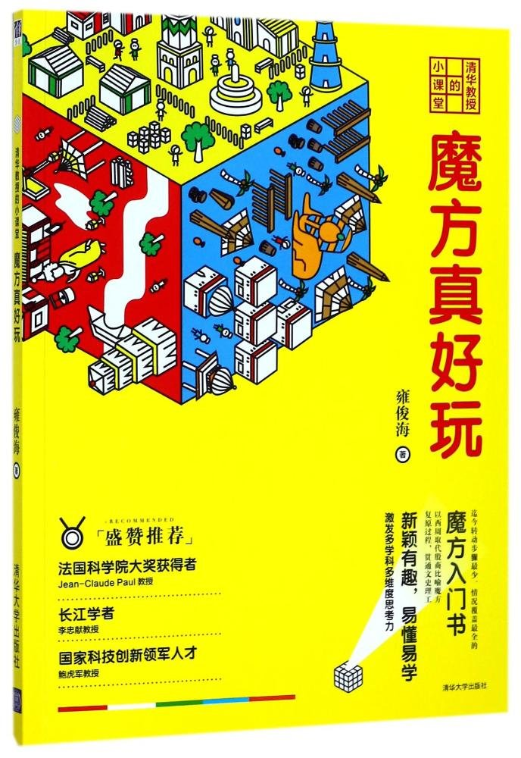
雍俊海编写过的部分书
雍俊海. 清华教授的小课堂: 魔方真好玩. 北京: 清华大学出版社. 2018.
最容易学: 讲解细致、图例多
最精致: 插画与纸张
最快的按层复原方法
最有趣: 西周建国、英雄情结
最全面: 情况最全、无需组合
谢谢推广!

Slide 87

雍俊海编写过的部分书
雍俊海, 施侃乐, 张婷婷. LogoUp程序式3D创新设计速成指南. 北京: 清华大学出版社. 2018.
三位一体: 培养创新能力、编程能力、三维设计能力。
三好一体: 好玩、好用、好看。
自主产权: 砥砺前行。
谢谢推广!

Slide 88
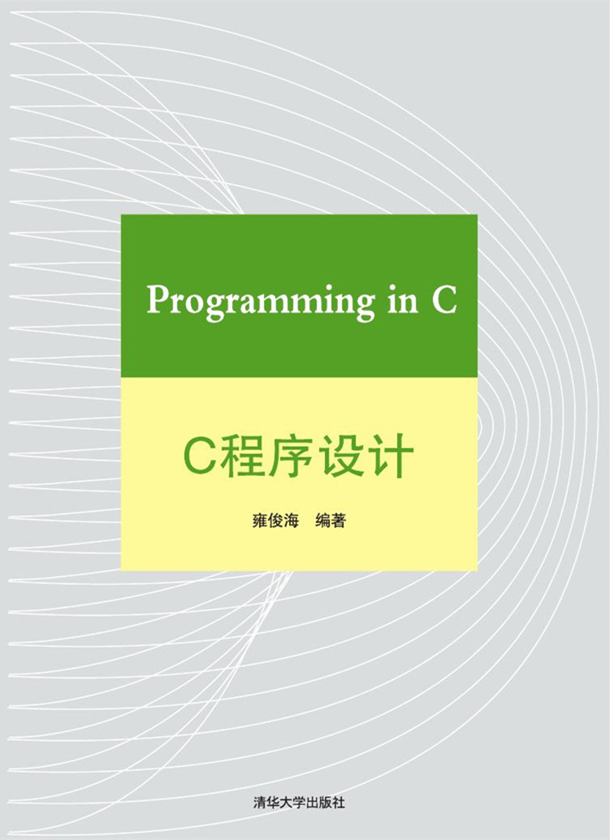
雍俊海编写过的部分书
雍俊海. C程序设计. 北京: 清华大学出版社. 2017.
最全面的C程序设计教程
系统全面
重点突出
编程规范
简洁易懂
对C语言系统函数的解释很齐全，比在线帮助还全面。
电子版本
https://lib-tsinghua.wqxuetang.com/book/3187904
校外访问方式请参加数据库说明页http://www.lib.tsinghua.edu.cn/database/wenquan.htm
谢谢推广!

Slide 89
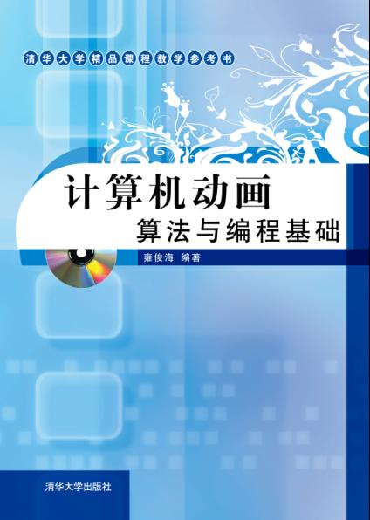

雍俊海编写过的部分书
雍俊海. 计算机动画算法与编程基础. 北京: 清华大学出版社. 2008.
电子版本
https://lib-tsinghua.wqxuetang.com/book/3379
校外访问方式请参加数据库说明页http://www.lib.tsinghua.edu.cn/database/wenquan.htm
谢谢推广!

Slide 90
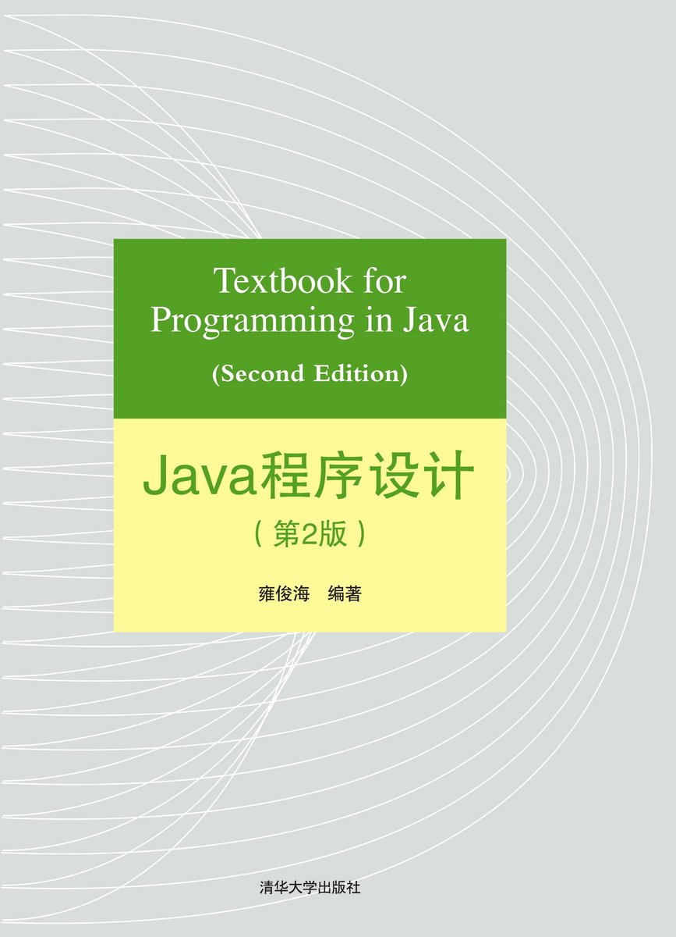
雍俊海编写过的部分书
雍俊海. Java程序设计(第2版). 北京: 清华大学出版社, 2014.
谢谢推广!

Slide 91
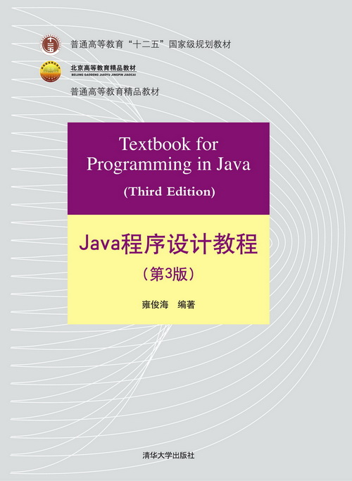
雍俊海编写过的部分书
雍俊海. Java程序设计教程（第3版）. 北京: 清华大学出版社, 2014.
首届中国大学出版社图书奖一等奖
普通高等教育精品教材
北京高等教育精品教材
普通高等教育“十二五”国家级规划教材
普通高等教育“十一五”国家级规划教材
谢谢推广!

Slide 92
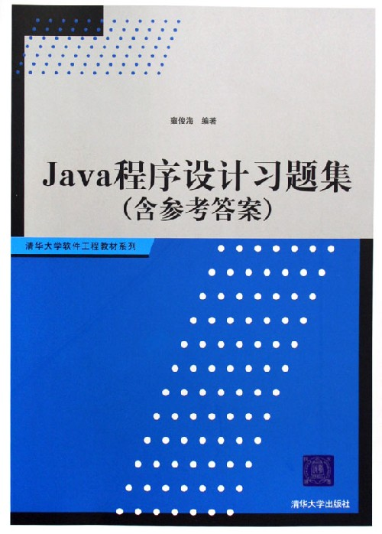
雍俊海编写过的部分书
雍俊海. 《Java程序设计习题集（含参考答案）》.清华大学出版社, 2006.
谢谢推广!

Slide 93

谢谢
请多指教。
请帮忙广为宣传
Notes:
雨课堂(语音PPT页)习题页码: 1, 28。
_不计结尾_74分钟_2道题

